Slide 1
Мониторинг состояния дорожной одежды

Slide 2
МОНИТОРИНГ
Управление состоянием дорог с низкой интенсивностью движения в Северной Периферии можно условно подразделить на четыре критических области, каждая из которых характеризуется наличием специфических проблем, требующих особых мониторинговых технологий и мер. Эти четыре области включают зимнее содержание, поддержание функциональности дорог в летний период, а также поддержание структурного состояния сети и управление несущей способностью в период весеннего оттаивания грунтов.

Slide 3
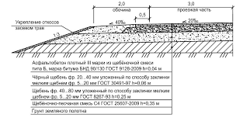
Дорожная одежда
это многослойная конструкция в пределах проезжей части автомобильной дороги, воспринимающая нагрузку от автотранспортного средства и передающая её на грунт.

Slide 4
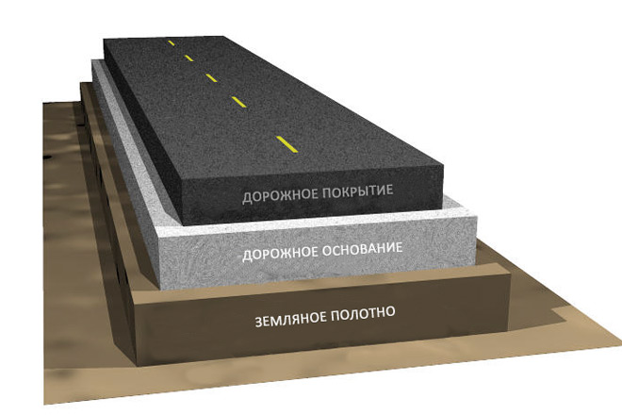
Типовая конструкция дорожной одежды

Slide 5
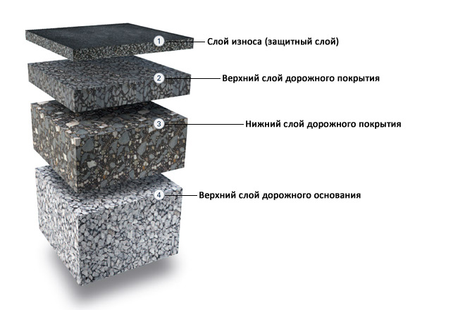
Дорожная одежда состоит из 2-х конструктивных элементов:
Дорожного
покрытия
Дорожного
основания

Slide 6
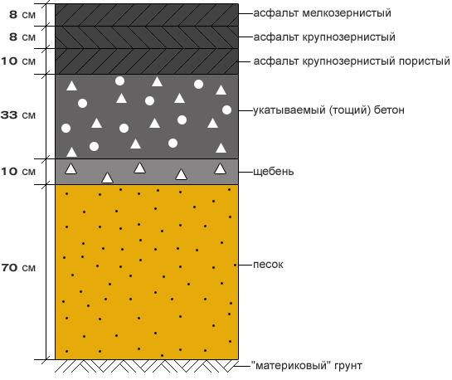
Конструкция дорожной одежды

Slide 7
ОБЛАСТИ МОНИТОРИНГА СОСТОЯНИЯ ДОРОГ
Структурное состояние
Функциональное состояние
Весенее снижение несущей способности
Зимнее содержание

Slide 8
Система мониторинга состояния автомобильных дорог ТЕРЕМ-4Д
Освоен выпуск нового контрольно-измерительного комплекса-системы мониторинга состояния автомобильных дорог ТЕРЕМ-4Д, предназначенного для длительного наблюдения за температурой и влажностью грунтового основания дорог, а также за температурой асфальтового покрытия, температурой и влажностью окружающего воздуха. Благодаря полной автономности, герметичному исполнению датчиков и блока управления измерительный комплекс можно целиком помещать в грунт рядом с контролируемой дорогой. Задание режимов мониторинга и съем данных производится с помощью внешнего ноутбука по USB разъему. Электропитание комплекса осуществляется от герметичного блока литиевых батарей со сроком непрерывной эксплуатации не менее года и возможностью оперативной замены в полевых условиях без прерывания режима измерений.
ТЕРЕМ-4Д устанавливают на ответственных участках дорог для учета и анализа климатических и эксплуатационных воздействий на состояние дорожных конструкций.

Slide 9
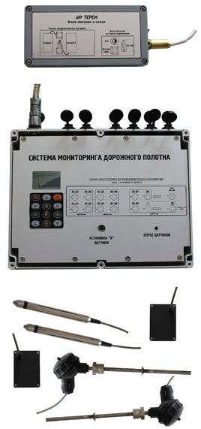

Slide 10
МОНИТОРИНГ СТРУКТУРНОГО СОСТОЯНИЯ ДОРОГ
Структурное состояние дороги является наиболее критическим параметром с точки зрения стоимости активов сети дорог с низкой интенсивностью движения. Игнорирование структурного состояния дорог значительно сказывается на затратах владельцев дорог в долгосрочном измерении, и вместе с тем, неудовлетворительное структурное состояние гравийных дорог может незамедлительно создать проблемы с доступностью в период весеннего оттаивания грунтов. В дополнение к этому, неудовлетворительное состояние водоотводной системы также может отразиться на доступности, особенно после ливней

Slide 11
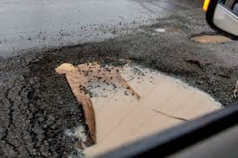
Сильные дожди могут привести к эрозии грунтов на дорогах с низкой интенсивностью движения в случае неудовлетворительного функционирования водоотвода

Slide 12
ФУНКЦИОНАЛЬНОЕ СОСТОЯНИЕ ДОРОГИ И ИНСТРУМЕНТЫ МОНИТОРИНГА
“Функциональное состояние” дороги является комплексом нескольких отдельных элементов, влияющих на комфортность поездки, здоровье и безопасность людей, пользующихся дорогой. Кроме этого, оно оказывает влияние на транспортные затраты предприятий, стоимость продукции, а, следовательно, экономическую жизнь районов. Неудовлетворительное функциональное состояние дорог повышает расход топлива, приводит к задержкам грузов и пассажиров в пути, а, иногда, и порче и потере грузов, ущербу для транспортных средств.

Slide 13
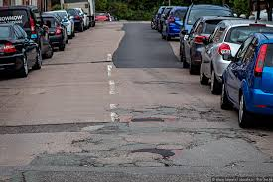
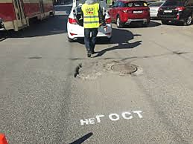

Slide 14
МОНИТОРИНГ СНИЖЕНИЯ НЕСУЩЕЙ СПОСОБНОСТИ В ВЕСЕННИЙ ПЕРИОД
Циклы замерзания-оттаивания и снижение несущей способности грунтов в период весенней распутицы признаны одной из самых сложных проблем управления состоянием дорог с низкой интенсивностью движения в зоне действия проекта ROADEX. Основная часть разрушений дорог формируется именно в весенний период, поэтому лучшее управление данными рисками могло бы удвоить срок службы сети дорог с низкой интенсивностью движения в Северной Периферии. Предпочтительно добиться этого без введения весовых ограничений и с минимальными помехами для транспортной отрасли. Более подробно снижение несущей способности в весенний период, политики весовых ограничений и технологии мониторинга представлены в отчете ROADEX II “Управление снижением несущей способности дорог с низкой интенсивностью движения в весенний период”, Сааренкето и Ахо (2005).

Slide 15
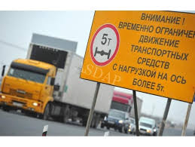
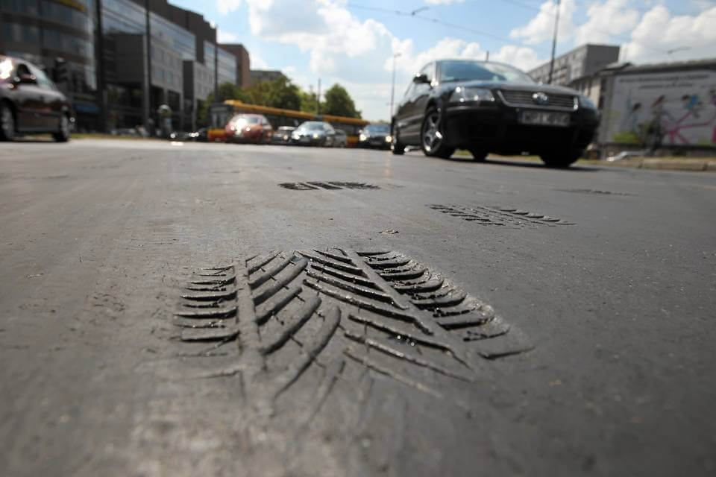

Slide 16
СОЗДАНИЕ СИСТЕМЫ МОНИТОРИНГА
При проектировании систем мониторинга, нацеленных на улучшение управления состоянием дорог с низкой интенсивностью движения, существует ряд факторов, которые необходимо принимать во внимание. Во-первых, это определение проблемы, т.е. какой вид проблемы подлежит решению/мониторингу. На дорогах с низкой интенсивностью движения такими проблемами могут быть:
a) мониторинг функционального состояния дороги, включая параметры зимнего содержания,
b) мониторинг структурного состояния дороги,
c) мониторинг снижения несущей способности дороги в весенний период или при циклах замерзания/оттаивания,
d) мониторинг транспортных средств, их скорости, осевых нагрузок и суммарного веса,
e) мониторинг потребностей дорожных пользователей или
f) мониторинг обеспечения качества работ подрядчиков

Slide 17
Список использованных источников
1. Ахо С., Сааренкето Т., Бернтсен Г., Доусон А., Колисойя П., Мунро Р. (2005). Структурные инновации. Отчет ROADEX II. www.roadex.org
2. Бернтсен Г. и Сааренкето Т. (2005). Обеспечение водоотвода на дорогах с низкой интенсивностью движения. Отчет ROADEX II. www.roadex.org
3. Публикация Шведской дорожной администрации: BWIM-mätningar 2002 0ch 2003. Slutrapport. VVPublikationer 2003:165: на шведском языке.
4. Конуэй А., Уолтон К.М. 2005. Потенциальное применение технологий ITS для совершенствования коммерческих грузоперевозок, контроля соблюдения и мониторинга. TRB2005 Annual Meeting Cdrom.
5. Проект COST 325 project (1997) Новое оборудование и методы мониторинга. Заключительный отчет. Транспортное исследование. Транспортный директорат Европейской Комиссии, 225 стр.
6. Доусон А., Колисойя П. Остаточные деформации. Отчет проекта ROADEX II по Задаче 2_1. www.roadex.org 7. Йоханссон С., Косонен С., Матисен И., Маккалок Ф., Сааренкето Т. 2005. Политики управления дорогами с низкой интенсивностью движения – ряд предложений. Отчет ROADEX II www.roadex.org
8. Лямся В.П., Бэлт Й. 2004a. Routaheittotutkimus. Tiehallinnon sisäisiä julkaisuja 32/2004 (на финском языке)
9. Норем Х. 2001. Практика зимнего содержания дорог в Северной Периферии. Отчет ROADEX I. www.roadex.org
10. Проект ROADEX 1998-2001. Северная Периферия. Диск CD-ROM
11. Сааренкето Т. 2005. Системы мониторинга, коммуникационные и информационные системы и инструменты фокусирования действий. Отчет ROADEX II. www.roadex.org
12. Сааренкето Т., Сари Й. 2004. Пользовательские перспективы в отношении уровней сервиса на сети дорог в тестируемых районах ROADEX II. Отчет ROADEX II. www.roadex.org
13. Сааренкето Т., Ахо С. (2005). Управление несущей способностью в период весенней распутицы на дорогах с низкой интенсивностью движения. Отчет ROADEX II. www.roadex.org

